Slide 1
Plānotās publiskās investīcijas būvniecībai – ES fondi un valsts budžets
30.09.2021.

Slide 2
Pieejamo ES instrumentu investīciju kopējais «portfelis»

Slide 3
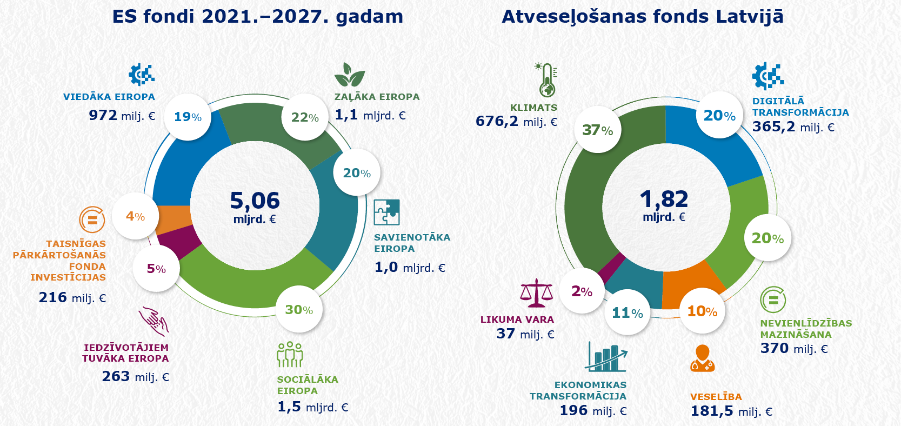
Darbības programmas 2021-2027 un Atveseļošanas fonda finansējuma sadalījums pa atbalsta jomām
*DP finansējums ieskaitot nacionālo līdzfinansējumu

Slide 4
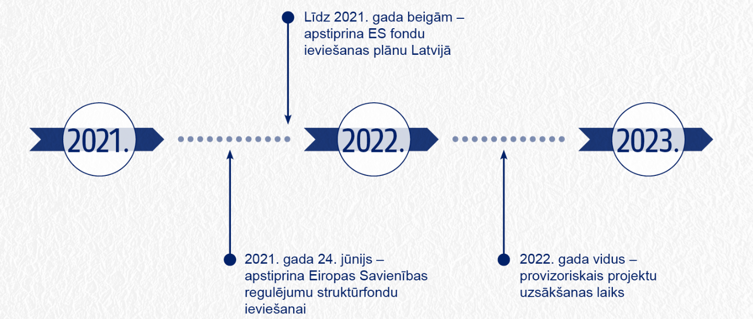
Laika grafiki
Atveseļošanas fonda laika grafiks
DP 2021-2027 laika grafiks

Slide 5
Atveseļošanas fonda un darbības programmas 21–27 investīciju uzsākšana
FM sadarbībā ar nozares ministrijām sagatavojusi AF investīciju ieviešanas laika grafiku, kā arī (ņemot vērā, ka darbības programma vēl tiek izstrādāta) indikatīvu darbības programmas pasākumu uzsākšanas grafiku.
Finansējuma avots | Laika periods | Indikatīvi plānotais finansējuma apjoms būvniecībai, ES fondu daļa, EUR
DP 2021.-2027.gadam | 2022.–2029. | 2, 883 miljrd.
ANM | 2022.–2026. | 985 milj.
Ņemot vērā AF fonda darbības termiņu (2026.gads), šobrīd prioritāri uzsākamas AF investīcijas – ministrijas ir aicinātas nodrošināt nepieciešamās darbības investīciju uzsākšanu atbilstoši grafikam*.
*Pieejams https://www.esfondi.lv/laika-grafiks

Slide 6
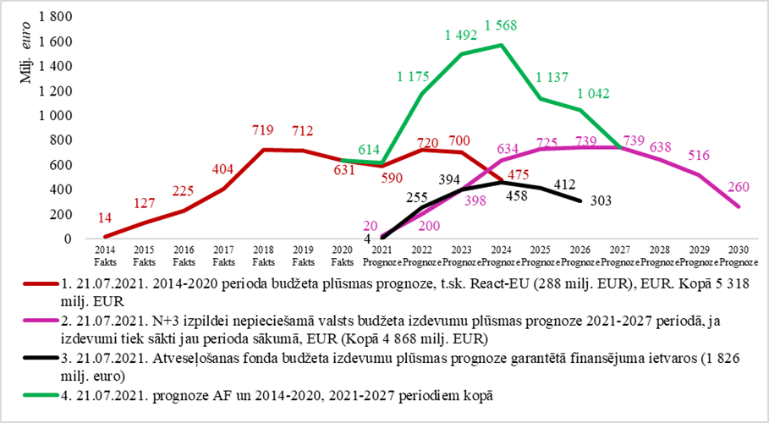
Budžeta izdevumu prognozes – Iespējas & Riski ES fondu periodu pārejas periodā, t.sk. Atveseļošanas fonda, ES fondu finansējums un valsts budžeta līdzfinansējums, t.sk. valsts budžeta dotācijas pašvaldībām, milj. euro

Slide 7
Valsts budžeta investīcijas būvniecībai 2021.-2024.
 |  | 2021. plāns | 2021. precizētais plāns uz 30.09.2021 | 2022. projekts | 2023. prognoze | 2024. prognoze
Izdevumi pamatkapitāla veidošanai resoros kopā |  | 474 547 991 | 632 214 454 | 766 247 512 | 466 300 794 | 514 503 055
Papildus būvniecībai
41.13.00 | Finansējums VAS "Valsts nekustamie īpašumi" īstenojamiem projektiem un pasākumiem (FM) | 33 843 060 | 38 919 391 | 52 428 866 | 29 438 078 | 15 060 778
23.00.00 | Valsts autoceļu fonds (SM) | 212 793 677 | 213 724 142 | 324 928 109 | 267 030 534 | 268 947 302
KOPĀ |  | 246 636 737 | 252 643 533 | 377 356 975 | 296 468 612 | 284 008 080
PAVISAM KOPĀ |  | 721 184 728 | 884 857 987 | 1 143 604 487 | 762 769 406 | 798 511 135
Pašvaldībām 2021.gadā atbalstītie aizņēmumi projektu* īstenošanai (kas nav ES līdzfinansētie projekti)
* projekti, kuru ietvaros ir saņemti aizņēmumi arī transporta infrastruktūrai (ceļi, ielas, tilti utt.)
Mērķis | Aizņēmuma apmērs
 | Kopā | 2021 | 2022
Kopā projektiem | 76 690 055 | 61 967 416 | 14 722 639
t.sk.transporta infrastruktūras projektiem | 45 769 481 | 35 141 696 | 10 627 785
īpatsvars no kopējās aizdevuma summas | 59,68% | 56,71% | 72,19%

Slide 8
Paldies par uzmanību!

Slide 9
Atveseļošanas fonda investīciju pasākumi, kurus plānots uzsākt 2021./2022.gadā I
Komponentes nosaukums | Reformas vai investīcijas numurs | Reformas vai investīcijas nosaukums | ANM finansējums | Indikatīvais atlases uzsākšanas laiks (gads un ceturksnis)
klimata pārmaiņas | 1.2.1.1.i. | Daudzdzīvokļu māju energoefektivitātes uzlabošana un pāreja uz atjaunojamo energoresursu tehnoloģiju izmantošanu | 57 282 000 | 2021.g.4.cet.
klimata pārmaiņas | 1.2.1.4.i. | Energoefektivitātes uzlabošana valsts sektora ēkās, t.sk. vēsturiskajās ēkās | 23 956 000 | 2022.g.1.cet.
klimata pārmaiņas | 1.2.1.5.i. | Elektroenerģijas pārvades un sadales tīklu modernizācija | 80 000 000 | 2022.g.1.cet.
klimata pārmaiņas | 1.3.1.1.i.1. | Glābšanas dienestu kapacitātes stiprināšana, īpaši VUGD infrastruktūras un materiāltehniskās bāzes modernizācija | 36 630 000 | 2021.g.4.cet.
digitālā transformācija | 2.2.1.1.i. | Atbalsts Digitālo inovāciju centru un reģionālo kontaktpunktu izveidei | 10 000 000 | 2022.g.1.cet.
digitālā transformācija | 2.2.1.2.i. | Atbalsts procesu digitalizācijai komercdarbībā | 40 000 000 | 2022.g.1.cet.

Slide 10
Atveseļošanas fonda investīciju pasākumi, kurus plānots uzsākt 2021./2022.gadā II
Komponentes nosaukums | Reformas vai investīcijas numurs | Reformas vai investīcijas nosaukums | ANM finansējums | Indikatīvais atlases uzsākšanas laiks (gads un ceturksnis)
digitālā transformācija | 2.2.1.3.i. | Atbalsts jaunu produktu un pakalpojumu ieviešanai uzņēmējdarbībā | 24 300 000 | 2022.g.1.cet.
digitālā transformācija | 2.3.1.2.i. | Uzņēmumu digitālo pamatprasmju attīstība | 20 000 000 | 2022.g.1.cet.
digitālā transformācija | 2.3.2.3.i. | Digitālās plaisas mazināšana sociāli neaizsargātajiem izglītojamajiem un izglītības iestādēs | 15 000 000 | 2022.g.1.cet.
nevienlīdzības mazināšana | 3.1.1.4.i. | Finansēšanas fonda izveide zemas īres mājokļu būvniecībai | 42 900 000 | 2022.g.1.cet.
nevienlīdzības mazināšana | 3.1.2.1.i. | Publisko pakalpojumu un nodarbinātības pieejamības veicināšanas pasākumi cilvēkiem ar funkcionāliem traucējumiem: Valsts un pašvaldību ēku vides pieejamības nodrošināšanas pasākumi (1.kārta) | 7 000 000 | 2022.g.1.cet.
nevienlīdzības mazināšana | 3.1.2.4.i. | Sociālās un profesionālās rehabilitācijas pakalpojumu sinerģiska attīstība cilvēku ar funkcionāliem traucējumiem drošumspējas veicināšanai | 6 000 000 | 2022.g.1.cet.

Slide 11
Atveseļošanas fonda investīciju pasākumi, kurus plānots uzsākt 2021./2022.gadā III
Komponentes nosaukums | Reformas vai investīcijas numurs | Reformas vai investīcijas nosaukums | ANM finansējums | Indikatīvais atlases uzsākšanas laiks (gads un ceturksnis)
veselība | 4.1.1.1.i. | Atbalsts sabiedrības veselības pētījumu veikšanai | 715 000 | 2022.g.1.cet.
veselība | 4.1.1.2.i. | Atbalsts universitātes un reģionālo slimnīcu veselības aprūpes infrastruktūras stiprināšanai | 149 500 000 | 2022.g.1.cet.
veselība | 4.2.1.r. | Cilvēkresursu nodrošinājums un prasmju pilnveide | 500 000 | 2022.g.1.cet.
veselība | 4.2.1.1.i. | Atbalsts cilvēkresursu attīstības sistēmas ieviešanai | 3 000 000 | 2022.g.1.cet.
veselība | 4.3.1.r. | Veselības aprūpes ilgtspēja, pārvaldības stiprināšana, efektīva veselības aprūpes resursu izlietošana, kopējā valsts budžeta veselības aprūpes nozarē palielinājums | 15 480 000 | 2022.g.1.cet.

Slide 12
Atveseļošanas fonda investīciju pasākumi, kurus plānots uzsākt 2021./2022.gadā IV
Komponentes nosaukums | Reformas vai investīcijas numurs | Reformas vai investīcijas nosaukums | ANM finansējums | Indikatīvais atlases uzsākšanas laiks (gads un ceturksnis)
veselība | 4.3.1.1.i. | Atbalsts sekundārās ambulatorās veselības aprūpes kvalitātes un pieejamības novērtēšanai un uzlabošanai | 650 000 | 2022.g.1.cet.
ekonomikas transformācija un produktivitāte | 5.1.1.1.i. | Pilnvērtīga inovāciju sistēmas pārvaldības modeļa izstrāde un tā nepārtraukta darbināšana | 4 587 918 | 2022.g.1.cet.
likuma vara | 6.2.1.1.i. | AML inovāciju centra izveide noziedzīgi iegūtu līdzekļu legalizācijas identificēšanas uzlabošanai | 1 474 010 | 2021.g.4.cet.
likuma vara | 6.2.1.2.i. | Ekonomisko noziegumu izmeklēšanas kapacitātes stiprināšana | 1 050 000 | 2021.g.4.cet.
 |  | Pavisam kopā 2021.g./ 2022.g. IV ceturksnī uzsākamie pasākumi | 540 024 92 EUR

